Slide 1
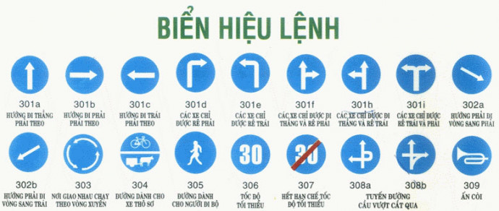

Slide 2


Slide 6

CẤM QUẸO PHẢI

Slide 7

CẤM QUẸO TRÁI

Slide 8

CẤM XE MÁY

Slide 9

CẤM XE MÁY

Slide 10

CHO PHÉP NGƯỜI ĐI BỘ

Slide 11

CHO PHÉP QUẸO TRÁI

Slide 12


